Slide 1
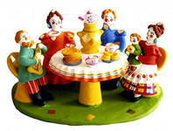
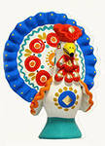
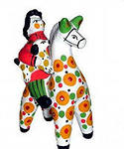
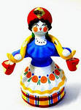
Дымковская игрушка
Автор проекта:
Филимонова Елизавета Ивановна

Slide 2
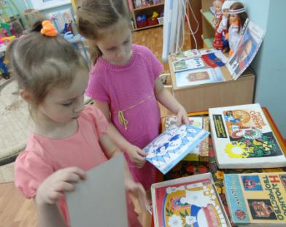
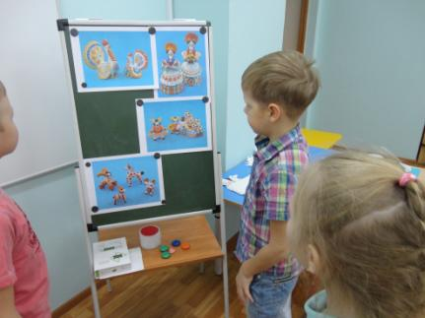
Актуальность
У детей возник вопрос – чем играли дети в давние времена, из чего делали игрушки и какими они были? Это обусловило выбор темы проекта.
В связи с технологичностью современного мира стали забываться народные промыслы и ремесла, и мы решили начать знакомство детей с Дымковской игрушки.

Slide 3
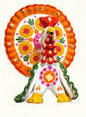
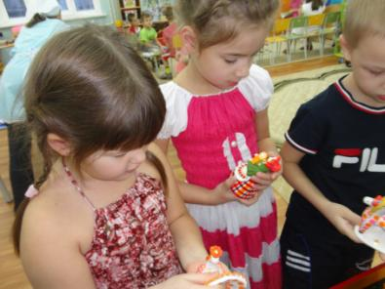
Цель проекта
Формирование знаний детей о дымковской игрушке как одного из видов народного декоративно – прикладного искусства.

Slide 4
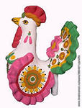
Задачи
Создать условия для успешности реализации проекта.
Формировать представления детей о дымковской игрушке, как одного из видов народного декоративно – прикладного искусства.
Формировать представления детей о ремесле игрушечных дел мастеров.
Развивать у детей чувство ритма, цвета, композиции при составления дымковского узора.
Воспитывать интерес к декоративной деятельности, любовь к дымковской народной игрушке.
Воспитывать любовь к родной стране, патриотические чувства, чувство гордости за народных умельцев.
Привлечь родителей воспитанников к реализации проекта.

Slide 5
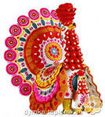
Тип проекта:
По продолжительности – краткосрочный
(срок реализации: с 9 марта по 1 апреля 2016 года);
По составу участников – групповой
(участники проекта: педагог, дети, родители);
По направленности деятельности участников проекта –
познавательно – продуктивный.

Slide 6
ОЖИДАЕМЫЙ РЕЗУЛЬТАТ ПРОЕКТА:
Обогащение Центра народного творчества и Центра книги в группе материалами по проекту;
Сформированные представления детей о народной игрушке «Дымка»;
Развитие у детей навыков декоративно – прикладного рисования;
Развитие у детей эстетического вкуса;
Развитие у детей интереса к народному искусству;
Заинтересованность и активное участие родителей в проекте.

Slide 7
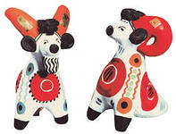
Этапы реализации проекта
Подготовительный этап:
Поиск информации, наглядного материала.
Разработка перспективного плана по реализации проекта.
Подборка конспектов образовательной деятельности, сценариев игр, викторин;
Разработка и проведение диагностического теста
Анкетирование родителей.
Консультация для родителей «Богатства дымковских мастеров»

Slide 8
Основной этап:
Беседа
Чтение художественной литературы
Экскурсия
Формы работы
Интегрированные занятия
Рассматривание
Игры

Slide 9
иллюстраций дымковских игрушек;
презентаций о работе вятских мастеров;
обследование игрушек : барыни, коня, мужика, козла, медведя, петуха, курочек, уточек и других;
иллюстраций с элементами дымковской росписи;
иллюстраций поэтапной работы по созданию росписи;
презентаций о других народных промыслах
Рассматривание:

Slide 10
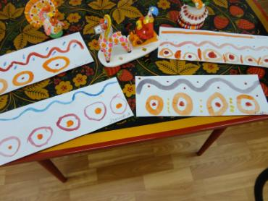
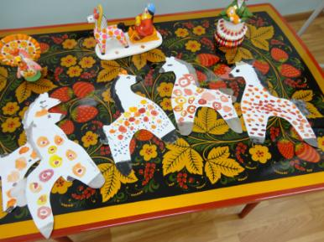
Интегрированные занятия
Рисование: «Придумай узор», «Моя дымковская игрушка»

Slide 11
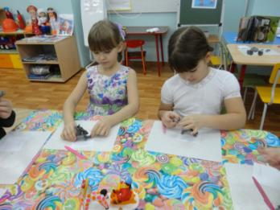
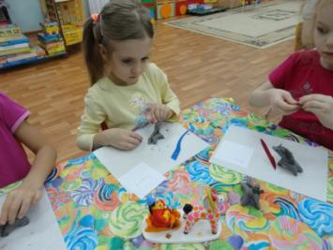
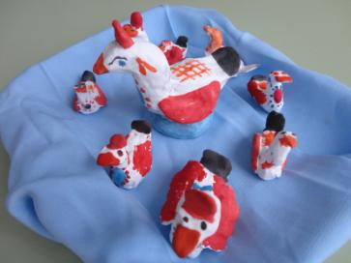
Лепка: коллективная работа «Лошадка», «Утица-крылатка»

Slide 12
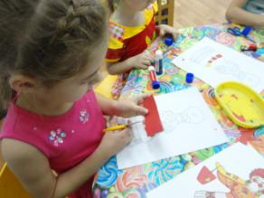
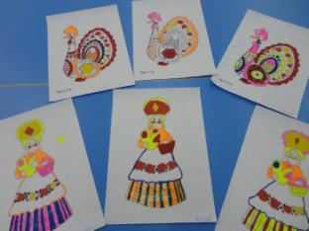
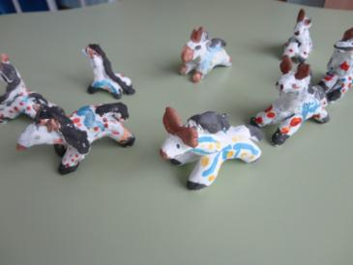
Аппликация: «Наряди барышню», «Такие разные лошадки», «Сказочная птица»
Коллективная работа: « Далеко, далеко на лугу пасутся ко…»

Slide 13
Игры
Подвижные народные игры: «Горелки»,
«Лапта», «Перетяни канат», «Карусель», «Золотые ворота», «Петух», «Фигура волнуется раз…»
Дидактические игры: «Найди нужный элемент», «Подбери по цвету»,
«Найди пару», «Подбери узор», «Что за чем?»
«Обведи и раскрась», «Угадай и расскажи»,
« Продолжи рисунок», «Какой промысел?»,

Slide 14
Беседы:
Удивительный мир дымковских игрушек;
История дымковской игрушки;
Все игрушки не простые- дымковские расписные;
Просмотр презентаций по теме.

Slide 15
Чтение художественной литературы:
Составление рассказов о дымковской игрушке;
Использование народного фольклора: загадки, потешки, небылицы, частушки;
Разучивание стихов о дымковских игрушках

Slide 16
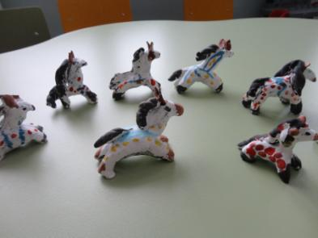
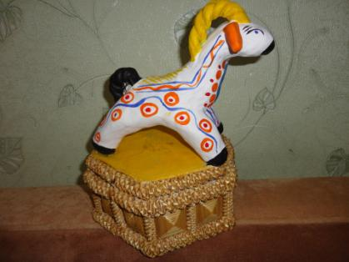
Работа с родителями:
Выставка детских рисунков: «Удивительный мир дымковской игрушки»;
Привлечение родителей к участию конкурса семейных работ «Весёлая Вятская ярмарка»;
.

Slide 17
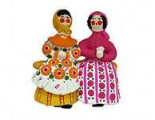
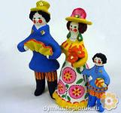
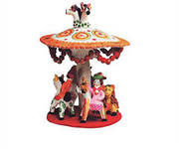
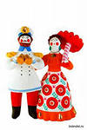
Заключительный этап:
Викторина «Знатоки народного промысла»;
Анализ результатов мониторинга;
Презентация для родителей «Итоги нашего проекта»

Slide 18
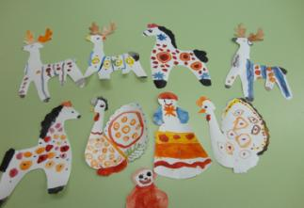
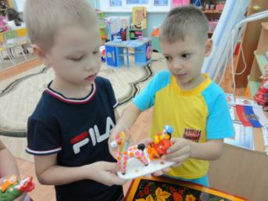
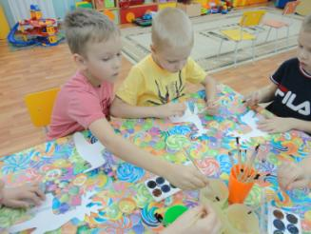
Спасибо за внимание!

